Slide 1
PRE-CIERRE DEL PROGRAMA SECTORIAL DE SEGURIDAD Y PAZ SOCIAL 2019
Chetumal, Quintana Roo, a 02 de diciembre de 2019.

Slide 2
TEMA 1.- CAPACITACIÓN, VINCULACIÓN Y
ACTUACIÓN DE LOS CUERPOS POLICIALES
Líneas con Metas 2019
Metas Cumplidas
2019
Metas entre el 79% y 99% de Cumplimiento
Metas Menores al 74% de Cumplimiento
Principales Resultados
Estado de Fuerza Incrementado.
Estado de Fuerza Certificado.
Elementos Policiales Evaluados.
Porcentaje de
avance
Reconocimiento a los Cuerpos de Seguridad.
Condiciones Laborales Adecuadas.
Operativos para Combate a la Delincuencia.
Policías Capacitados.
Plan de Acción Homologado en Coordinación con los Gobiernos Municipales.
Servicio Profesional de Carrera Policial Implementado.

Slide 3
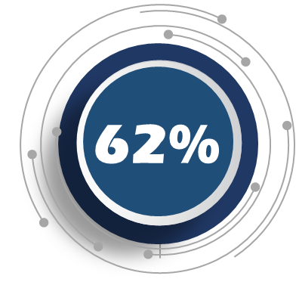
TEMA 2.- EQUIPAMIENTO Y TECNOLOGÍA
PARA LA SEGURIDAD
Líneas con Metas 2019
Metas Cumplidas
2019
Metas entre el 79% y 99% de Cumplimiento
Metas Menores al 74% de Cumplimiento
Principales Resultados
Cuerpos de Seguridad Equipados.
Aplicación Móvil para 911 y 089 Implementada.
Fortalecimiento del Centro y Subcentro de Control, Comando, Comunicación y Computo.
Porcentaje de
avance
Equipamiento Tecnológico Adquirido.
Fortalecimiento de la Red de Radiocomunicación.
Proyecto Quintana Roo Seguro Fase I.
Puestos de Mando Regionales Equipados e Instalados.
Complejo de Seguridad C5.
Procesos de Calidad Certificados.

Slide 4
TEMA 3.- CORRESPONSABILIDAD EN LA
PREVENCIÓN DEL DELITO Y RESPONSABILIDAD VIAL
Líneas con Metas 2019
Metas Cumplidas
2019
Metas entre el 79% y 99% de Cumplimiento
Metas Menores al 74% de Cumplimiento
Principales Resultados
Coordinación con los Municipios para Establecer un Programa de Prevención.
Recorridos en Zonas de Alta Incidencia Delictiva.
Plan Operativo en Materia Vial Implementado.
Porcentaje de
avance
Presencia Policial Incrementada.
Programa de Proximidad Ciudadana Implementado.
Campañas de Concientización de Prevención del Delito.
Jornadas de Prevención del Delito.
Campañas de Difusión del Servicio de Emergencias 911 y Denuncia Anónima 089.
Esquemas de Control de Límites de Velocidad Implementados.

Slide 5
TEMA 4.- SISTEMA PENITENCIARIO
Líneas con Metas 2019
Metas Cumplidas
2019
Metas entre el 79% y 99% de Cumplimiento
Metas Menores al 74% de Cumplimiento
Principales Resultados
Diagnóstico Penitenciario Realizado.
Gestiones Realizadas a través del Plan Mérida.
Traslado de Internos Sentenciados por Delitos Federales a CEFERESOS.
Porcentaje de
avance
Centros de Reinserción Social en el Estado Equipados.
Infraestructura Penitenciaria Fortalecida.
Personal Penitenciario Capacitado.
Observaciones y Recomendaciones Atendidas.
Programa Integral de Reinserción Social Implementado.
Integración de los Centros de Retención Municipales para ser Administrados por el Gobierno Estatal.

Slide 6
GRACIAS

